Slide 1

HỆ THỐNG QUẢN LÝ THÔNG TIN SINH VIÊN
TRƯỜNG ĐẠI HỌC KINH TẾ – ĐẠI HỌC ĐÀ NẴNG
KHOA THỐNG KÊ – TIN HỌC
BÁO CÁO THỰC TẬP NHẬN THỨC
Thành viên:
Chế Thị Nhã Quyên (Nhóm trưởng)
Trần Đỗ Hòa
Giáo viên hướng dẫn:
TS. Hoàng Thị Thanh Hà
Lớp : 45K14

Slide 2

NỘI DUNG
01
PHẦN MỀM HỖ TRỢ
02
SƠ ĐỒ CHỨC NĂNG
MÔ HÌNH THỰC THỂ - MỐI QUAN HỆ
03
04
LƯỢC ĐỒ QUAN HỆ
05
SƠ ĐỒ CƠ SỞ DỮ LIỆU
06
VIDEO DEMO HỆ THỐNG

Slide 3





01
PHẦN MỀM HỖ TRỢ

Slide 4
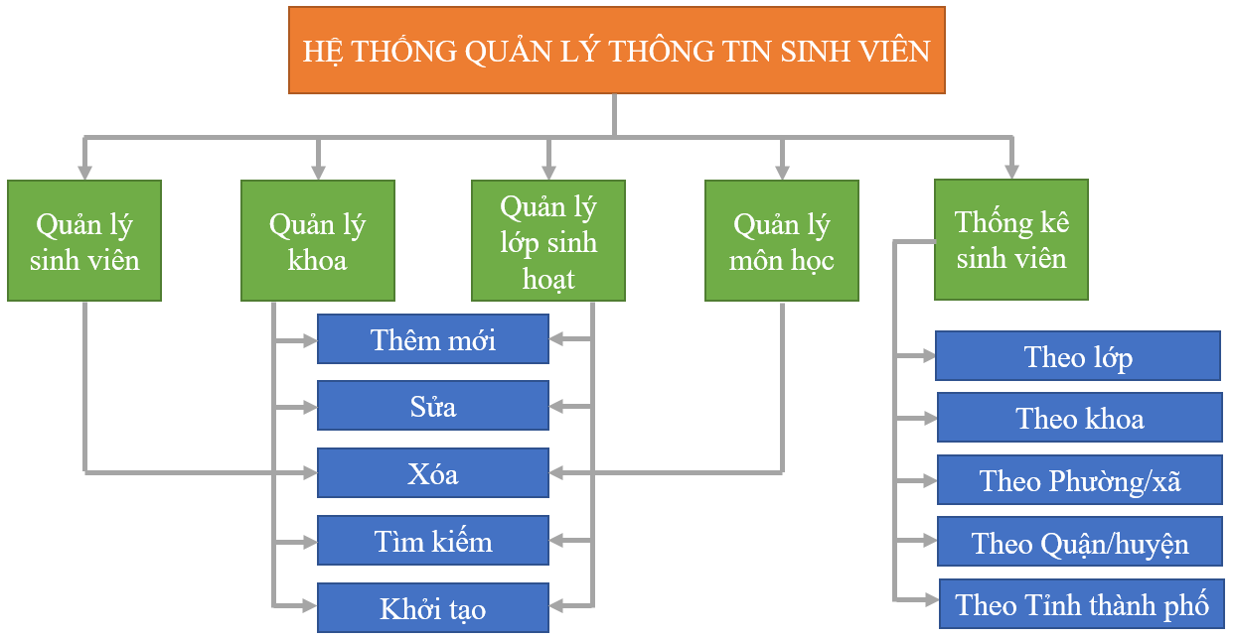
02
SƠ ĐỒ CHỨC NĂNG

Slide 5
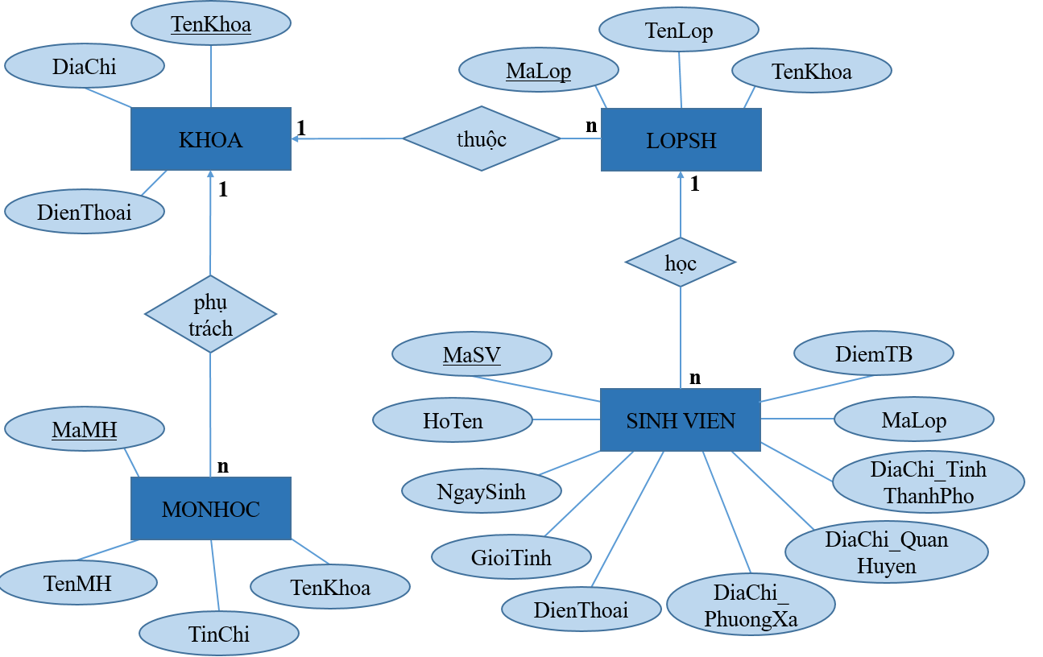
03
MÔ HÌNH E-R

Slide 6

04
LƯỢC ĐỒ QUAN HỆ
SINHVIEN (MaSV, HoTen, NgaySinh, GioiTinh, DiaChi_PhuongXa, DiaChi_QuanHuyen, DiaChi_TinhThanhPho, DienThoai, MaLop)
KHOA (TenKhoa, DiaChi, DienThoai)
LOPSH (MaLop, TenLop, TenKhoa)
MONHOC (MaMH, TenMH, TinChi, TenKhoa)

Slide 7
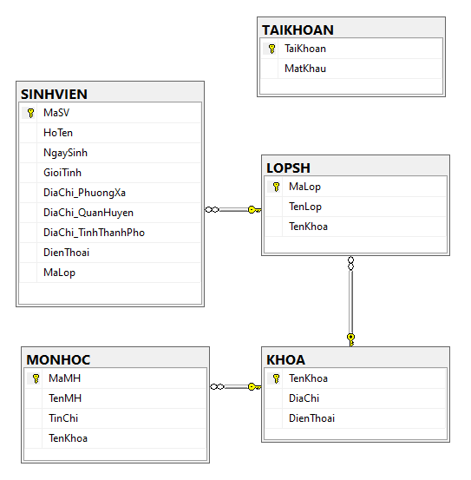
05
SƠ ĐỒ CƠ SỞ DỮ LIỆU

Slide 8

06
VIDEO DEMO HỆ THỐNG

